Slide 1

图表篇
集合关系-韦恩图

Slide 2
B1
A
A
A∩B
B
A
B2
B=A∩B
B3
A=B1∪B2∪B3
交集关系：韦恩图
真子集关系：堆积韦恩图
非真的子集关系：思维导图
韦恩图也叫Venn图、温氏图、维恩图、范氏图

Slide 3
注意事项：
1 使用半透明的、不带角的形状
2 尽量在图中标注而不是使用图例
3 完全穷尽
韦恩图的主要元素：
半透明弧形围成交集

Slide 4
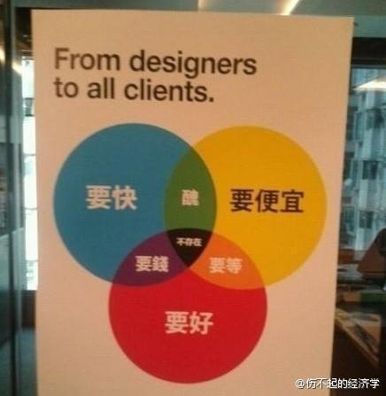

Slide 5
帅
矬
穷
基
富
高
丑

Slide 6
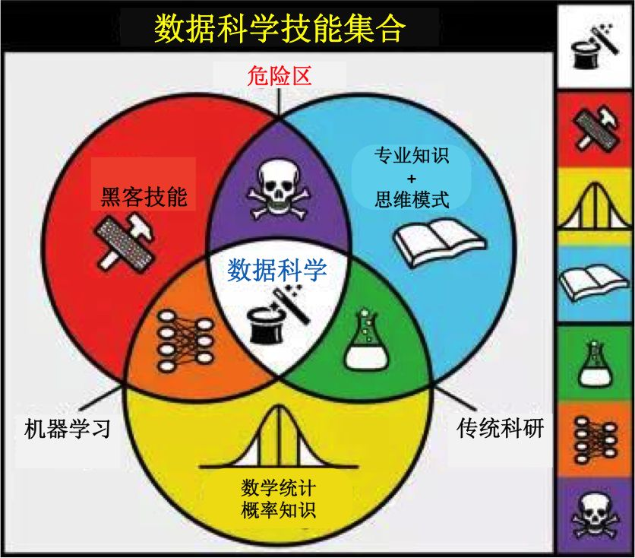

Slide 7
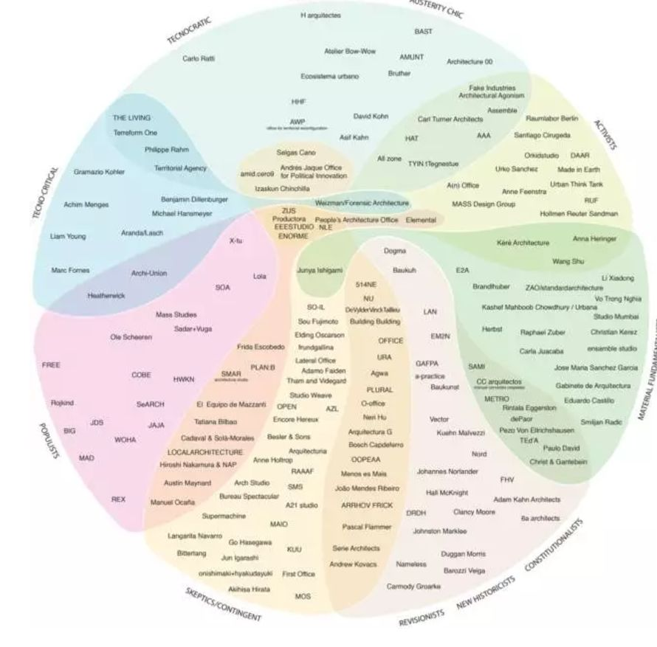

Slide 8
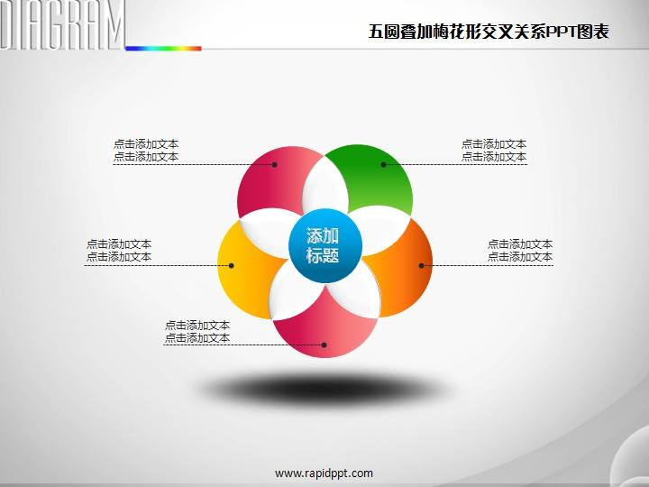
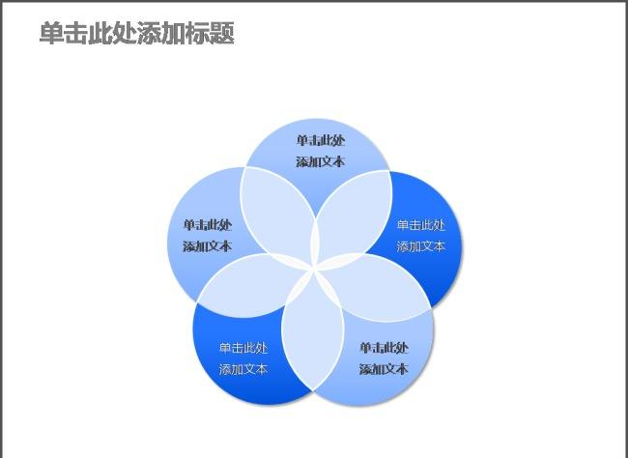
集合关系不明确

Slide 9
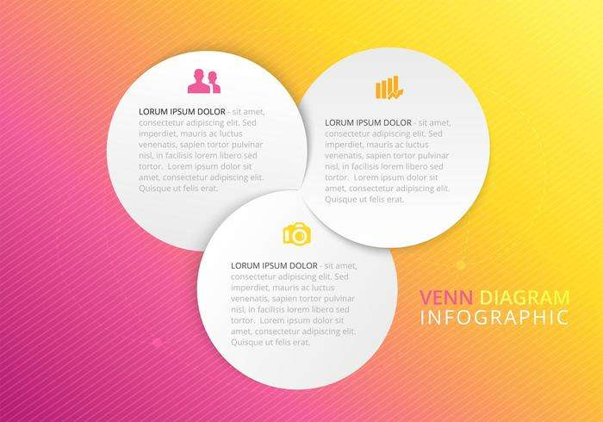
集合关系不明确

Slide 10
非集合关系
精神层文化
愿景
使命
核心价值观

Slide 11
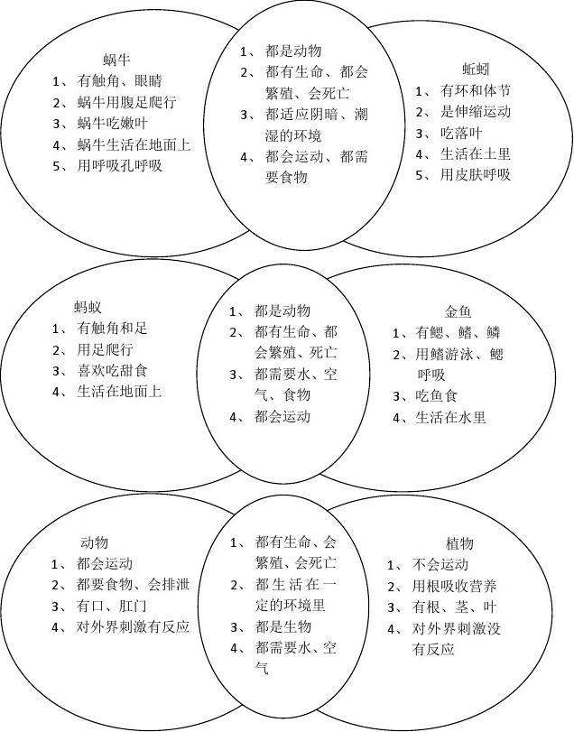
不能表示交集关系

Slide 12
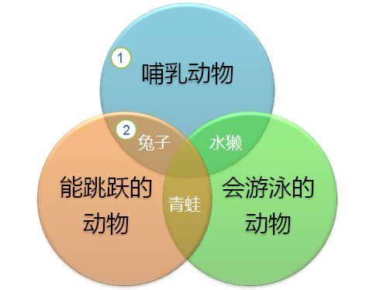
不完全穷尽

Slide 13
没有交集关系
购买产品A的客户
购买产品B的客户
购买产品C的客户
购买某公司产品的客户

